Slide 1

رياضيات الصف الأول الابتدائي – الجزء الأول
(9-2): تَمْثيلُ الطرح
(الصفحة 150)

Slide 2

سنتعلّم في هذا الدرس
تمثيل الطرح.

Slide 3
1
القطع الصفراء
القطع الحمراء
جُزْءٌ | جُزْءٌ
 | -------------
لدينا مجموعتان من القطع
ما العدد المفقود؟
4
1
4
الكُل
ليصبح العدد الكلي للقِطع 5 قِطع
يجب إضافة 4 قطع.
5
4
3
2
1
تَمْثيلُ الطرح- الصف الأول الابتدائي
وزارة التربية والتعليم – 2020م

Slide 4
الزمن: دقيقتان
أوجد العدد الناقص:
جُزْءٌ | جُزْءٌ
الكُل
2
8
10
اجب عن التمرين (2)
في الكتاب صفحة 150
تَمْثيلُ الطرح- الصف الأول الابتدائي
وزارة التربية والتعليم – 2020م

Slide 5
الزمن: دقيقتان
أوجد العدد الناقص:
3
جُزْءٌ | جُزْءٌ
الكُل
3
6
9
اجب عن التمرين (3)
في الكتاب صفحة 150
تَمْثيلُ الطرح- الصف الأول الابتدائي
وزارة التربية والتعليم – 2020م

Slide 6
الزمن: دقيقتان
أوجد العدد الناقص:
4
جُزْءٌ | جُزْءٌ
الكُل
2
6
8
اجب عن التمرين (4)
في الكتاب صفحة 150
تَمْثيلُ الطرح- الصف الأول الابتدائي
وزارة التربية والتعليم – 2020م

Slide 7
لعبة السرعة
ستظهر مجموعة من القطع، والعدد الكلي لها.
ارفع أصابعك بمقدار العدد المتبقي للقطع.
العدد الكلي للقطع 7
ما عدد القطع المتبقي؟
تَمْثيلُ الطرح- الصف الأول الابتدائي
وزارة التربية والتعليم – 2020م

Slide 8
1
2
3
4
5
6
7
العدد المتبقي للقطع 3 قِطع
تَمْثيلُ الطرح- الصف الأول الابتدائي
وزارة التربية والتعليم – 2020م

Slide 9
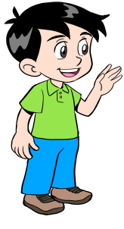
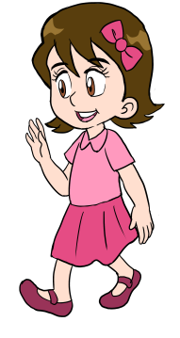
الزمن: دقيقتان
لعبة الإنصات
استمع جيدًا للقطع، ثم أرفع أصابعك بمقدار العدد المتبقي ليصبح الناتج 6 قِطع.
استمع للقطع الصفراء
استمع للقطع الحمراء
العدد الكلي للقطع من اللونين 6
العدد المتبقي للقطع 3 قِطع
ما العدد المتبقي للقطع الصفراء؟
تَمْثيلُ الطرح- الصف الأول الابتدائي
وزارة التربية والتعليم – 2020م

Slide 10
عزيزي الطالب
لمزيد من التدريب ارجع لكتاب الطالب صفحة 151
لحل التمارين
تَمْثيلُ الطرح- الصف الأول الابتدائي
وزارة التربية والتعليم – 2020م

Slide 11

انتهى الدرس
تَمْثيل الطرح- الصف الأول الابتدائي
وزارة التربية والتعليم – 2020م

